Slide 1



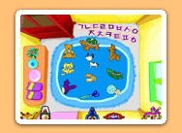
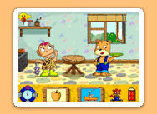

청각장애아 교육
대구대학교 초등특수교육과
최성규

Slide 2
학습 목표
· 사고와 언어의 차이점을 안다.
· 인지와 언어영역의 부분에 대하
여 안다.
· 청각장애아동의 언어적 결함이
사고의 결함에 미치는 원인을 안다.

Slide 3
사고와 언어의 차이
· 아베롱의 야생소년
· 사고 : hardware
· 언어 : software
· 유아기의 사고와 언어
· 성인기의 사고와 언어

Slide 4
청각장애아동의 사고와 언어
· 의사소통의 중요성 : 부모와의
상호작용
· DCDP와 DCHP의 차이
· 인지발달의 차이 : 전조작기와
구체적조작기의 차별성
-언어적 요인에 원인

Slide 5
질문하세요!

